Slide 1

美好生活 与时共享
地产项目5月系列主题活动
Good life Planning

Slide 2

01
与你相遇 时光正好
——地产项目5月业主主题生日趴
活动概况
活动时间：20XX年5月17日
活动人数：30-40人
活动地点：地产项目营销中心
本场业主生日会主题风格推荐：
选用当红热门IP“火烈鸟”为主元素，形成现场的统一性:活动气氛自然轻松，甜点精致:案场整体温馨自然，业主可以感受到生日定制的尊贵美好；

Slide 3
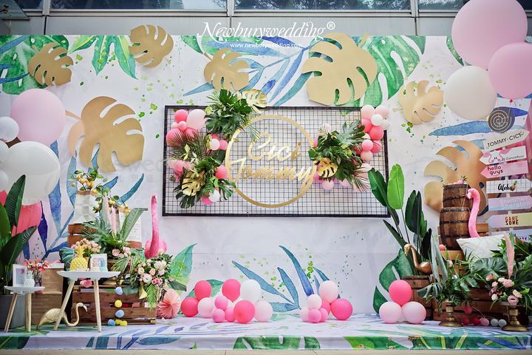

火烈鸟主题氛围布置
火烈鸟主题签到背景（文本签到）

Slide 4
营销中心1F平面图示意
女卫
男卫
电梯
沙盘
签到区
水吧区
工作人员
入场动线
入口
导视画架

Slide 5
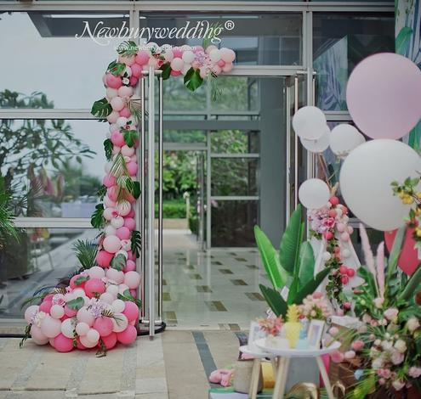



现场布置
热带雨林主题氛围布置（负一层沿途氛围）
火烈鸟道具|花艺|气球| 金刚鹦鹉（备选）

Slide 6
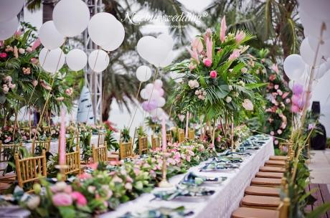


现场布置
火烈鸟主题氛围布置（桌摆）
火烈鸟桌摆|桌花|蛋糕

Slide 7
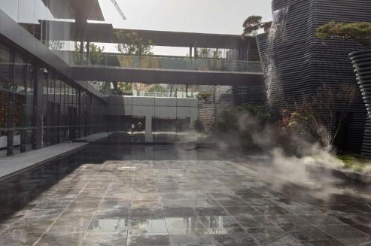
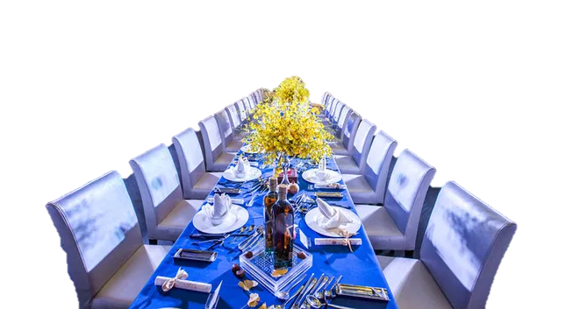

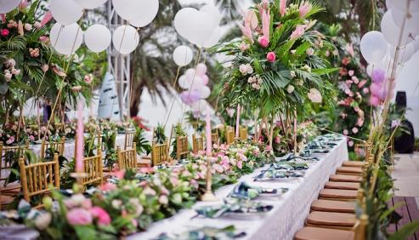
营销中心BF平面图示意(形式A)
泳池
与你相遇 时光正好
——·地产项目5月业主主题生日趴
山水盒子
舞台区
卫生间
电梯
主背景舞台|长条桌|花艺包装|气球

Slide 8
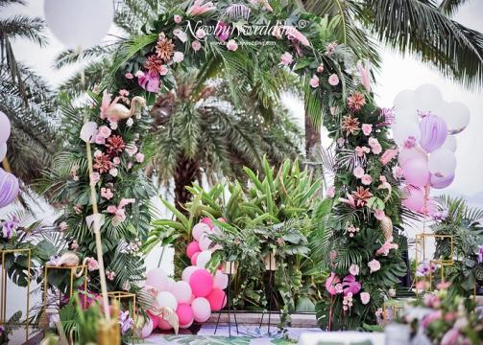


布置
火烈鸟主题氛围布置（舞台）
圆形舞台|艺术造型背景

Slide 9
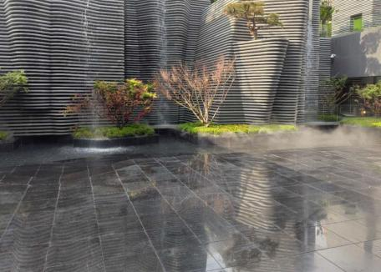


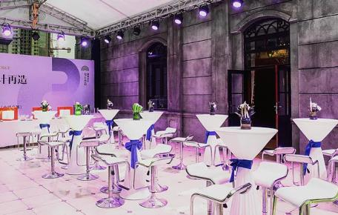
营销中心BF平面图示意(形式B)
Happy
Birthday
泳池
与你相遇 时光正好
——·地产项目5月业主主题生日趴
山水盒子
舞台区
卫生间
电梯

Slide 10

Birthday party
活动内容
Activity details

Slide 11
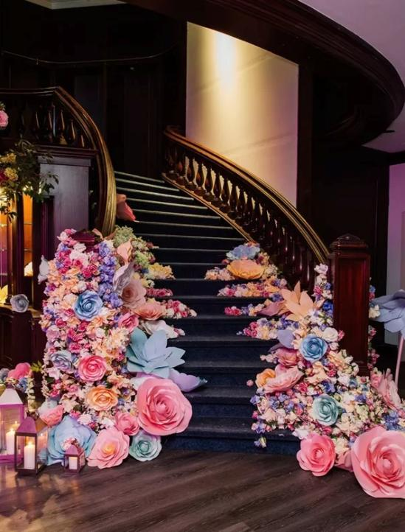
活动流程
18:00-18:30 嘉宾签到（来宾拍照互动）
18:30-18:35 活动开场·爵士乐队（自助冷餐品鉴+BBQ烧烤）
18:35-18:38 主持人开场
18:38-18:43 魔术表演
18:43-18:45 抽奖环节
18:45-18:55 游戏互动
18:55-18:58 抽奖环节
18:58-19:05 乐队表演
19:05-19:10 抽奖环节
19:10-19:30 生日仪式/合唱生日快乐歌/分蛋糕
19:30 活动结束

Slide 12
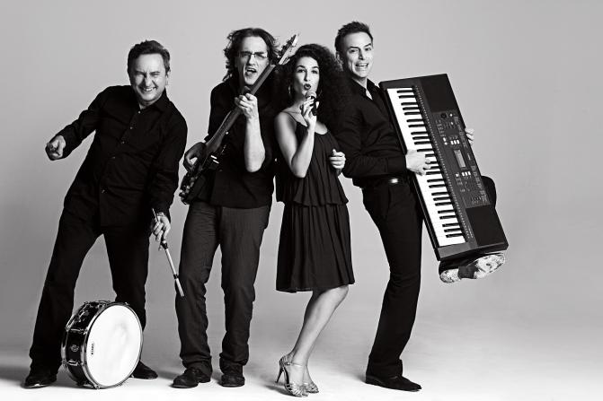
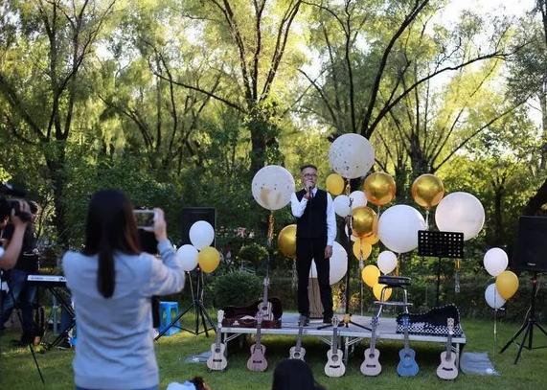
乐队表演
爵士乐队暖场·将音乐与生活结合定制视觉盛宴···

Slide 13
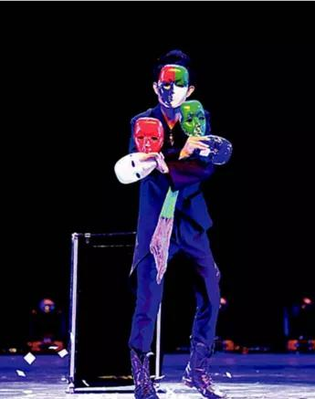
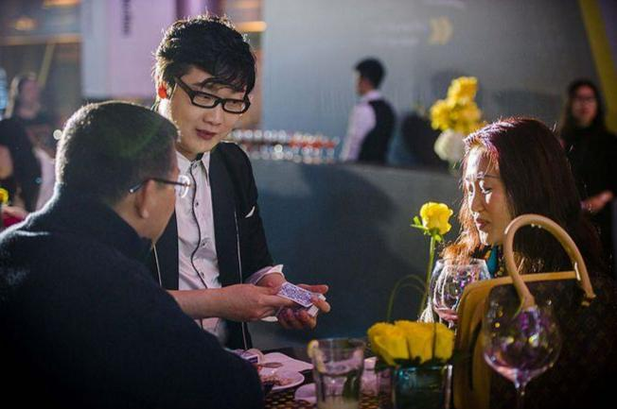
魔术表演
除了现场精彩的魔术，魔术师还亲自带领观众们揭开魔术技法的神秘面纱，探寻魔法世界的奥妙。

Slide 14

游戏环节
游戏推荐
《接歌词》游戏
1. 设置两轮游戏，每轮有三组参赛队伍，每组队伍限2人参加（现场自由组队）；
2. 由音响师播放歌曲，到指定歌词后停止，由参赛队伍抢答，完整接出后面的歌词才算通过；
3. 回答错误者接受“XXX”惩罚；
4. 每轮游戏4首歌；
5. 最终回答最多的队伍获胜，获得精美礼品。
《中华小曲库》游戏
1. 设置两轮游戏，每轮有三组参赛队伍，每组队伍限2人参加（现场自由组队）；
2. 由主持人指定一个或两个词，参赛队伍必须依次唱出带有该词语的歌曲，如在5秒内没有答出，则淘汰一组；
3. 剩余的两组再次对决，决出最终获胜者；
4. 最终回答最多的队伍获胜，获得精美礼品。
《五毛和一块》
1.游戏人数：10人左右，一定要有男有女，裁判一名，负责发号施令
2..在游戏中，先设定男生就是一块钱，女生则是五毛钱游戏开始前，大家全站在一起，裁判站边上
3.裁判宣布游戏开始，并喊出一个金额（比如3块5、6块或8块5），游戏中的人就要在最短的时间内组成那个数的小团队
4.打比方说喊出的是3块5，那就需要三男一女或七女或一男五女之类的，小团队反应要快，裁判一说出来钱数，就要立刻知道分别由几男几女的团队可以达到要求，多出的人要很快很准地淘汰出局
《逛三园》
1.大家围成一圈。从一人开始说起。大家逛三园——水果园、蔬菜园、动物园...
2.其他人就要说与那些园有关的事物，如果某个人没有说出相应的东西，或者说出的东西与前面人重复，就要被淘汰

Slide 15

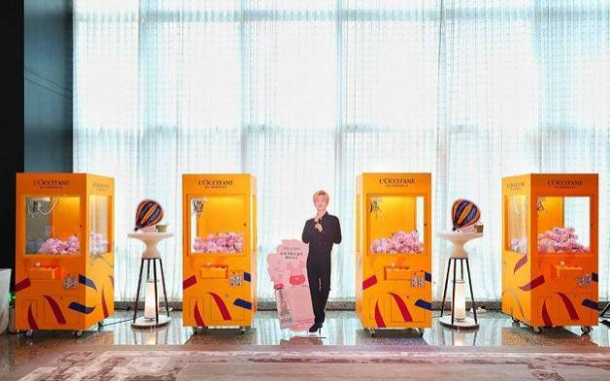
暖场环节
童趣娃娃机：在负一层接待区域放置娃娃机，机内放置有趣味的卡通玩偶，业主可前来；领取游戏币夹娃娃，夹到即可带回家，留下美好记忆。
同时还有棉花糖制作体验；

Slide 16

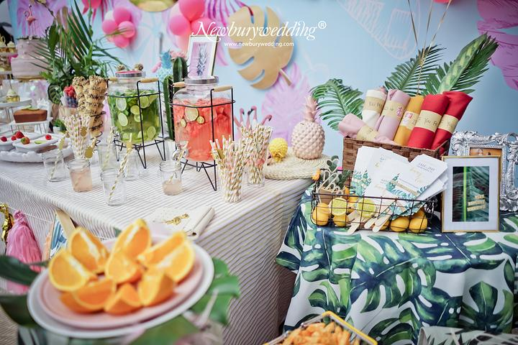
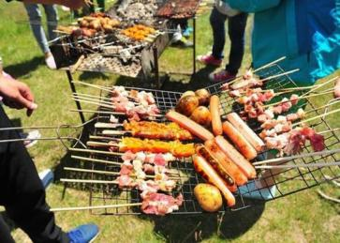


美食品鉴
现场设置主题冷餐+BBQ烧烤+生日蛋糕···

Slide 17
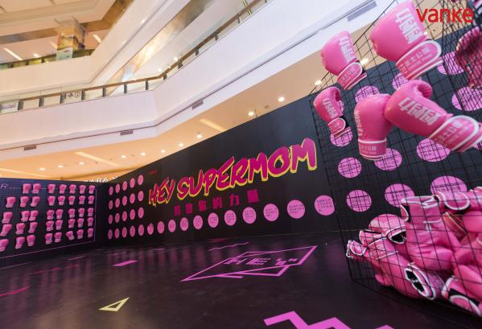
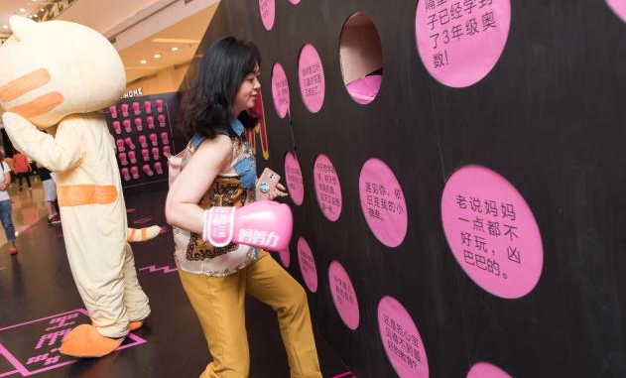
礼品设定
火烈鸟主题游戏<惊喜礼品>
现场设置“一拳超人”礼物领取区，来宾凭借邀请函，可在礼品墙上随机选择礼物箱（蛋糕店代金券、电影券、生活大礼包、IP玩偶...）

Slide 18
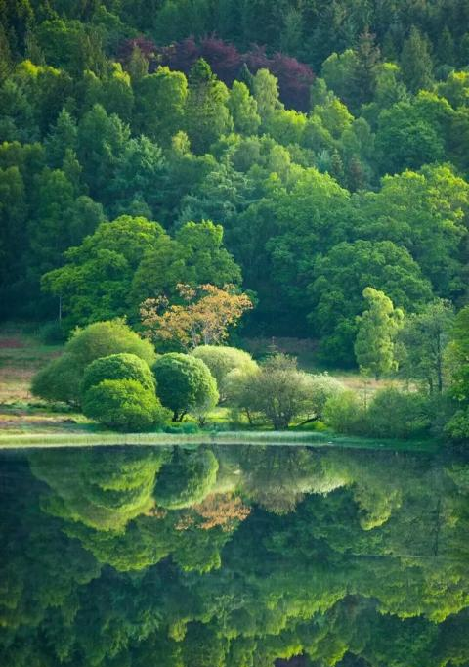
02
绿水青山 与时代同行
——地产项目-柞水牛背梁景区出游记
活动概况
活动时间：20XX年5月30日
活动地点：地产项目-柞水牛背梁森林公园
参与人数：30~50人
活动内容：探秘终南山寨、养生徒步、互动、游戏、风景参观
… …

Slide 19
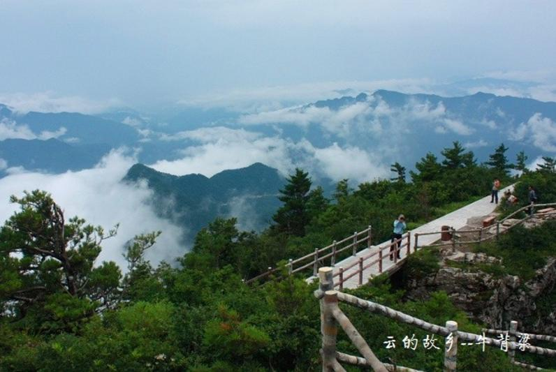
牛背梁景区
陕西牛背梁国家级自然保护区1987年建立，1988年经国务院批准为国家级自然保护区，1997年10月正式成立管理局，局址设在西安国家民用航天产业基地。牛背梁保护区是以保护国家Ⅰ级保护动物羚牛及其栖息地为主的森林和野生动物类型的自然保护区。保护区位于秦岭山脉东段，横跨秦岭主脊南北坡，地处柞水、宁陕、长安三县(区)交汇区域，沿秦岭主脊呈东西狭长分布，东西长28 公里，南北宽15公里，海拔1100-2802米，总面积16418公顷，是"秦岭自然保护区群"的重要组成部分、秦岭东段生物多样性最为丰富的地区，是羚牛秦岭亚种的模式产地，在"中国生物多样性保护行动计划"中被确定为40个最优先的生物多样性保护地区之一。牛背梁自然保护区蕴藏着众多的珍稀动、植物资源，是物种遗传的基因库。对秦岭而言，它具有一定的典型性及代表性，被誉为秦岭东部的绿色明珠，具有很高的保护和研究价值。

Slide 20
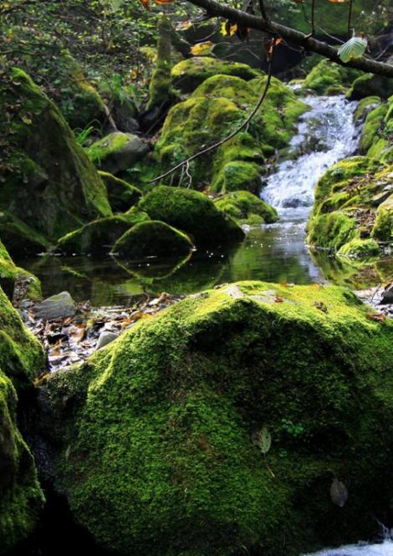
牛背梁景区
活动流程
10:00-11:40
项目集合乘坐大巴车前往牛背梁-终南山寨
11:40-12:40
品鉴古镇美食
12:40-14:30
终南印象（古镇拓展）亲子互动体验
14:30-17:00
终南山寨水上运动乐园/牛背梁森林公园（二选一）
17:00-18:30
烧烤美食品鉴＆合影留念
18:30-20:10
活动结束&乘车返回
CHINA CHANTEMESSE IN XIAN

Slide 21

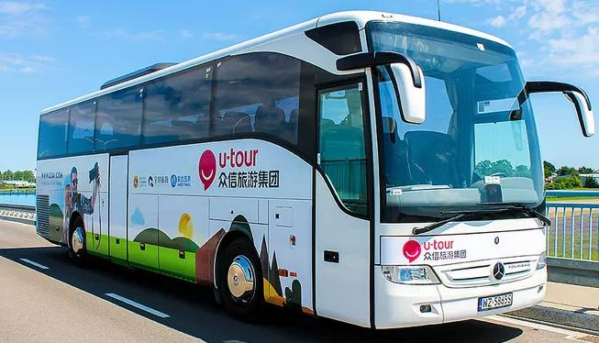
集合出发
行程安排（5月30日 AM08:30-09:00集合）
集合地点：·地产项目项目（暂定）
提前通知客户带好个人物品，在指定地点集合，统一乘坐大巴车前往牛背梁景区（暂定）；
1、活动流程告知 2、安全须知(大巴车上进行)
大巴车（1~2辆 根据疫情要求：是否需要隔排乘坐）、考斯特/别克商务（1辆）（暂定）
自驾业主：部分自驾业主需单独通知到出发时间，集合地点，自驾业主物资在景区入口处领取。（不承担自驾业主油费/过路费）
牛背梁景区
中国生物多样性保护行动计划"中被确定为40个最优先的生物多样性保护地区之一
夏

Slide 22





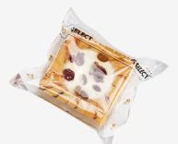

出游礼包
每一个受邀家庭都将赠送一份趣时代伴手礼包
（礼包含：亲子服装、水果、矿泉水、面包、驱蚊手环等）
通过精细的准备提升客户对于品牌的好感度；
绿水青山
与时代同行

Slide 23
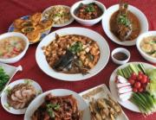
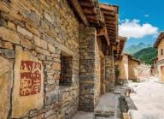
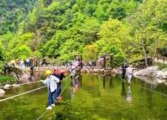
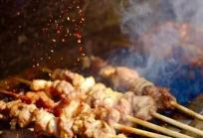

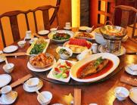
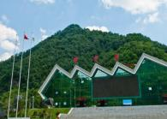
抵达景区
到达牛背梁景区；
方式A:在终南山寨品尝农家美食——游玩终南山寨小镇（体验游戏拓展）——参加终南山寨水上乐园（待定）——自助烧烤——返回地产项目项目
形式B：在牛背梁景丽酒店就餐——游览终南山寨小镇——徒步进入牛背梁森林公园（电瓶车返回景区入口）——自助烧烤——返回地产项目项目

Slide 24
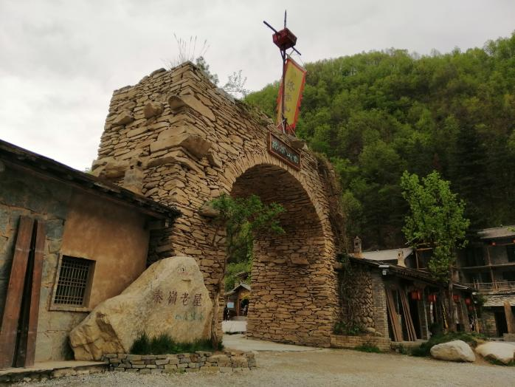
游览终南山寨
景区位于全国首批运动休闲小镇营盘镇的核心区，紧邻国家AAAA级景区陕西牛背梁国家森林公园，按照习总书记提出的“土、野、俗、古、洋，五味杂陈”的乡村旅游发展要求打造的又一休闲度假胜地。围绕“陕西休闲养生的绿色航母、西安避暑躲霾的诺亚方舟、秦岭顶级山居、九州睡眠之都”定位，结合终南山寨良好的生态、区位、资源三大优势，突出“文化消费、休闲度假、健康养生、户外休憩”主题，规划建成集生态保护、综合旅游、文化演绎、休闲游憩、商务度假于一体的生态文化 休闲旅游区。
终南山寨
慢▪享

Slide 25
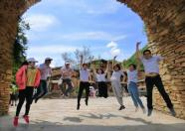
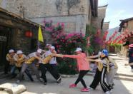
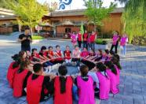
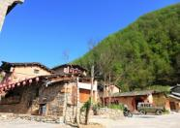
开营破冰
TIMEINCHENGDU
终南山寨拓展部分（备选）
故事背景：
团队拟身为一只商队，被随机分为五支独立队伍，为接下来活动做以铺垫，确立好队伍的老板，管家，大夫，卫兵，队员等角色，合理安排去完成接下来的挑战，互相比拼，为了最后的胜利加油！
开营目的：
让员工快速打开自己、和其他人进行肢体接触、很快融入团队，提高学员积极性，活跃活动气氛，确保下列活动有序进行。

Slide 26
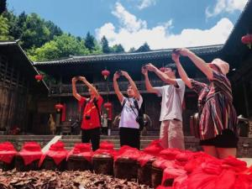
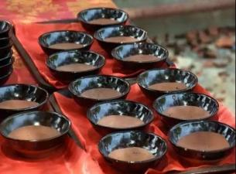
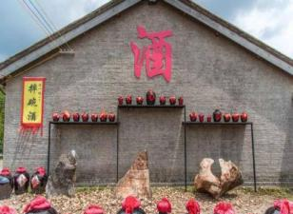
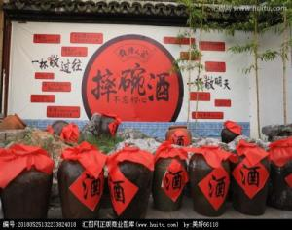
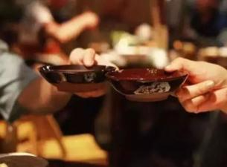
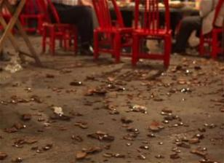
特色摔碗酒
探索任务一
活动名称：
英雄汇
壮志行情，让我们相遇在一起，让我们通过仙人最豪情的 方式为我们打开约束，迎接挑战。”体验甩碗酒“

Slide 27
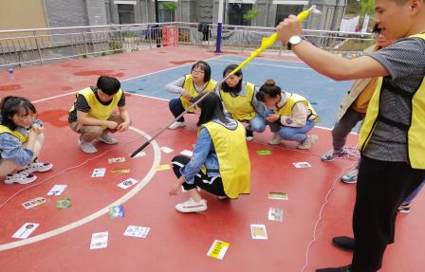
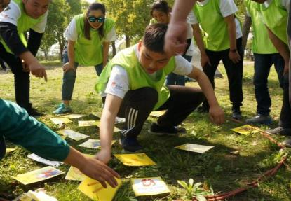
活动名称：疯狂市场
探索任务二
背景介绍：市场资源需要大家配合抢占先机，探索发现才能收获丰富的资源
阶段概述：主要是训练团队合作与分工的关系,通过团队每个人员的合理分工,共同协作,高效完成任务。
积极运用自己所构建的知识体系
锻炼学员逻辑能力,更考验学员的执行力积极运用自己所构建的知识体系
锻炼学员逻辑能力,更考验学员的执行力
任务奖励：率先完成队伍将会率先获得定向闯关任务线索

Slide 28
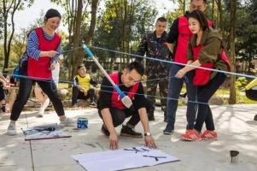
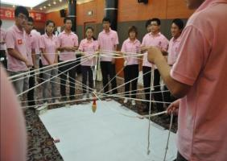
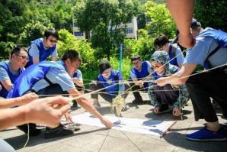
探索任务三
活动简介
活动名称：神笔马良
所有人用同一根毛笔写出商队名，或画出公司logo。
故事背景
商队的书生决定作画买卖，减轻商队负担，决定让所有人一起，画一幅别出心裁的作品。
任务奖励
率先完成队伍将会获得丰厚筹码和定向闯关任务线索

Slide 29
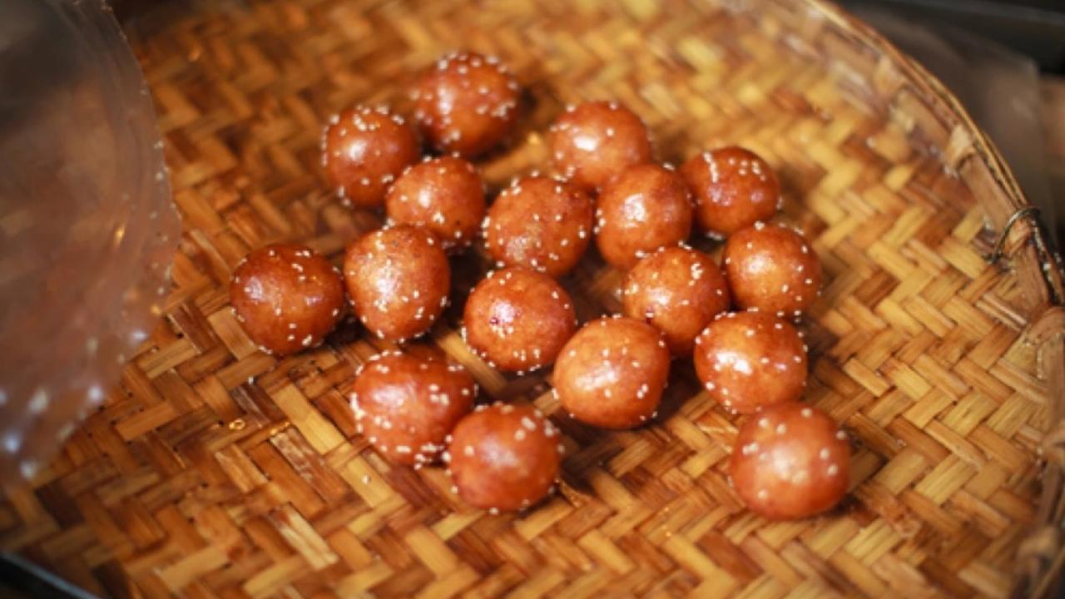
吃货篇•额外奖励环节
探索发现，当地红薯丸子制作工艺，学习制作一份并卖掉；
可获得易野吃货基金一份，以及通关奖励加分!

Slide 30

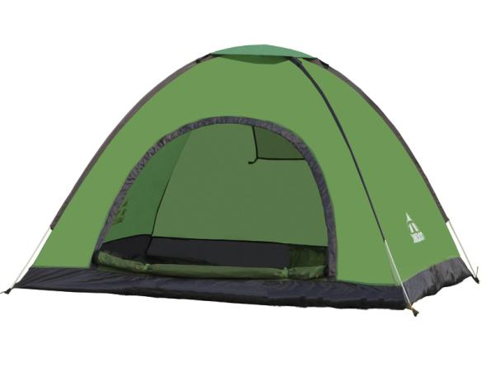

拓展游戏礼品推荐
1.迷你车载小冰箱
2.户外双人帐篷

Slide 31
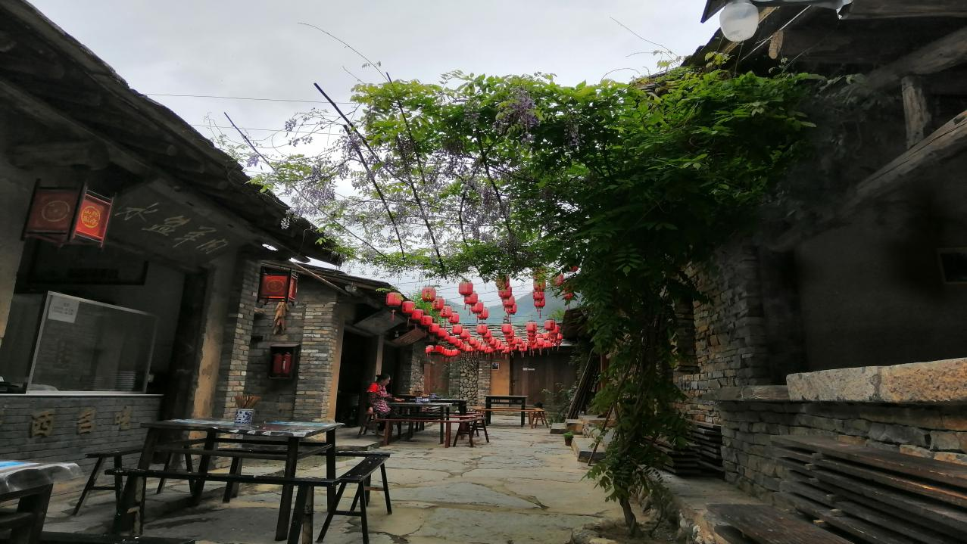
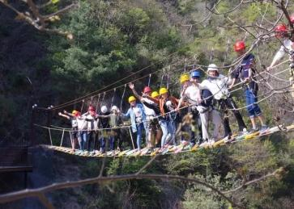


印/象/终/南
终南山寨运动水上乐园（备选）
游戏项目：（大脚丫、滑索过涧、缅甸桥、抽板过河、浮桩桥、临空漫步、飞夺泸定桥、荡绳过河、水上飞、携手并进、弹琴过河、悠悠桥、飞檐走壁、高空独木桥、通天路、高空玻璃桥、高空滑索）让你玩个够！
南
终
山
寨

Slide 32




自助烧烤
青少绿水，鸟语花香，这个夏天你需要的是一顿烧烤，如果还需要点啥，那该是两顿！

Slide 33





相关物料
制作和主题相关相框合影，以及有趣的合影手举牌，合影横幅等……可随行携带。
绿水青山 与时代同行

Slide 34






发车/物资分发/行程培训
随车物品：对讲机、导游旗、薄荷糖、晕车贴、医疗箱（备感冒药、破立妥、邦迪、清凉油、藿香正气液、消毒水、医用棉签、纱布、云南白药、止泻药、退烧药、晕车药等）、一次性雨衣、小喇叭等。安排跟车摄影师1名。

Slide 35

活动注意事项
查询出行期间的天气情况：提前一周查询景区天气，确保活动当日天气状况良好。
出行前准备：准备舒适的服装。出游最好穿宽松的衣服或运动服，穿轻便的鞋或旅游鞋、网球鞋等。
虽是5月份，山上天气仍较冷，提醒业主，多带一件御寒外套；尽量不携带贵重物品，如手表、贵重首饰等；禁止携带火种。
乘车注意事项：应有序排队上车，各车领队负责清点人数，到齐后按时发车，如有意外及时报告组长；看护及照顾好小孩，严禁把头手伸出窗外；遵守公共卫生，垃圾一律扔进垃圾袋内；如有晕车提前预防；乘坐旅游空调车时需防途中睡觉受凉感冒，备好适量衣物/食品/饮料，提前上卫生间方便；返程按指定路线，业主要下车时，需提前告诉司机。不准携带易燃、易爆等危险物品乘车。

Slide 36

03
(备选)
逃跑计划 邂逅生机
活动时间：20XX年5月30日14:00~17:00
活动地点：地产项目-铜川照金牧场
参与人群：现场业主与目标客户，预计30~50人左右
活动内容：参观景区、亲子互动，美食烧烤，家庭合影… …

Slide 37

关于照金
照金景区是国家4A级旅游景区、丹霞国家地质公园、中国特色小镇、中国美丽宜居小镇、全国百家红色旅游经典景区、全国爱国主义教育基地、全国国防教育基地、全国青少年教育基地，照金国际滑雪场已成为西北滑雪胜地。2017年景区接待游客量突破200万人次。
照金人文荟萃。唐朝书法家柳公权、北宋山水画家范宽、药王孙思邈，均深得故乡的山水神韵、草木精髓。尤其是以照金山水为原型的画作《溪山行旅图》，使照金成为历代山水画界的朝圣地。
1933年，刘志丹、谢子长、习仲勋等老一辈革命家在此创建了陕甘边革命根据地。照金苏区，作为陕甘边特委和陕甘边区革命委员会的所在地、红二十六军的后方基地，为革命事业蓬勃发展做出了重要贡献。

Slide 38

照金牧场
活动流程
10:30-12:00
项目集合乘坐大巴车前往照金
12:00-12:10
客户签到
12:10-13:30
红色记忆餐厅进行午餐 / 照金书院（习大大套餐）
13:30-17:30
参观景点（纪念馆）-草坪露营（拓展）-亲子互动体验
17:30-19:00
照金牧场（烧烤）&合影留念
19:00-20:30
活动结束&乘车返回
CHINA CHANTEMESSE IN XIAN

Slide 39

签到区域
主题签到背板+田园风格布景
……

Slide 40

照金红色记忆餐厅进行午餐
业主中午在红色记忆餐厅享用特色午餐：
菜品：
凉菜： 拌野菜、蘸汁老豆腐、家常耳片、菠菜拌豆腐、云耳桃仁、水晶冻肉
热菜：照金烩菜、农家土鸡蛋、青柿子炒辣子、农家婆婆菜、光头肉片、蒸三鲜
小吃：花卷、洋芋馍、锅盔、玉米面饸饹
汤：白包谷糁
主食：米饭、馍

Slide 41


参观陕甘边照金革命根据地纪念馆
陕甘边照金革命根据地是二十世纪三十年代初，刘子丹、谢子长、李妙斋等老一辈无产阶级革命家在西北地区创立的第一个山区革命根据地。为了缅怀先烈，教育后人，1993年5月，省委在照金镇隆重举行了陕甘边照金革命根据地创建六十周年纪念活动，并决定在照金镇修建陕甘边照金革命根据地纪念馆。此项工程于1996年动工修建，2002年“七一”前完成了布展工程，2004年4月开馆。日前，在由国家发展和改革委员会、中宣部、国家旅游局等13个部门联合公布的全国红色旅游精品线路和经典景区名录中，位于铜川市耀州区的陕甘边照金革命根据地纪念馆被列为全国100个红色旅游经典景区之一。陕甘边照金革命根据地的建立，点燃了西北民主革命的火种，为后来陕北革命根据地的建立创造了条件。
Award establishment

Slide 42



互动游玩
照金牧场以雄浑连绵的丹霞山峰为背景，四季景致各异，内含天然密林、小型湿地以及靶场、山地自行车道、跑马场、沙滩全地形车越野基地、露营区、烧烤区等游乐设施，是游客观光休闲、团队活动的度假胜地。
照金
牧场

Slide 43

薛家寨景点（备选）
“南有瑞金，北有照金”，这里所说的照金就是接下来要介绍的地方。以薛家寨为中心的照金革命旧址是1933年刘志丹、谢子长、习仲勋，李妙斋等老一辈无产阶级革命家创建的我国北方地区第一个山区革命根据地，并在此创建了芋园游击队和中国工农红军第二十六军，先烈们据险筑寨，修建哨卡、吊桥等防御工事，建了寨楼、堞墙、战壕、哨卡、碉堡、吊桥等，创建军械厂、被服厂、红军医院以及指挥部等1—4号红军寨和白石崖万人红军洞，在陈家坡召开了重要的陈家坡会议，留下了许多珍贵的文献资料、革命文物、历史遗迹以及动人的英雄事迹。攀登薛家寨，穿越大峡谷，重走红军路，感悟照金魂！此处为丹霞地貌值得观赏；山路崎岖注意安全，建议客户穿舒适的鞋子。

Slide 44
Thank You For Watching

